Slide 1
Tradizione e innovazione: quando gli antipodi creano valore "Crescere" creando valore
Sabrina Scarito - Unibo, Luiss
CONSULENTE ASSORETI FORMAZIONE STUDI E RICERCHE
Le opinioni espresse sono quelle dell’autore e non coinvolgono le Istituzioni di appartenenza

Slide 2
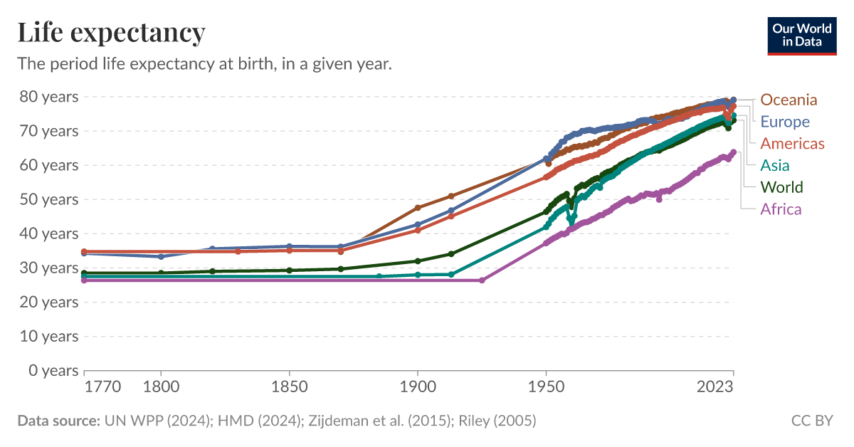
ASPETTATIVA DI VITA NEI SECOLI
Dal 1900:
si riduce la mortalità infantile
si sviluppa la scienza medica
si implementano i sistemi socio-sanitari

Slide 3
ASPETTATIVA DI VITA IN ITALIA
Nel 2024, l’aspettativa di vita è stata stimata in 83,4 anni, con un aumento di quasi 5 mesi rispetto al 2023.
Questo dato posiziona l’Italia al secondo posto nell’Unione Europea, subito dopo la Spagna, che registra un’aspettativa di vita di 84 anni.
Fonte: Istat

Slide 4
ASPETTATIVA DI VITA IN ITALIA E A LIVELLO GLOBALE
Per gli uomini l’aspettativa di vita è salita a 81,4 anni.
Per le donne arriva a 85,5 anni, tra i livelli più alti al mondo.
A livello globale, l’aspettativa di vita media nel 2024 è di circa 73 anni. Questo evidenzia come l’Italia superi di oltre 10 anni la media mondiale, attestandosi tra i paesi con la maggiore longevità.
Fonte: Istat
Fonte: ONU

Slide 5
LONGEVITÀ E INVECCHIAMENTO
Il termine longevità definisce la capacità fisiologica di un organismo appartenente a una certa specie di sopravvivere per un determinato periodo di tempo, oltre il limite medio.
L'invecchiamento è un fenomeno continuo che inizia quando un organismo, raggiunta la maturità, va incontro a un progressivo deterioramento delle proprie capacità; è inoltre un fenomeno complesso, durante il quale diversi tessuti e organi dello stesso individuo subiscono modificazioni a ritmi e intensità variabili.
Fonte: Treccani

Slide 6
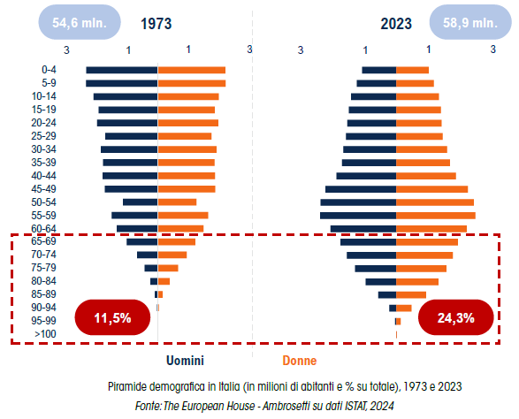
PIRAMIDE DEMOGRAFICA IN ITALIA
Tra il 2004 e il 2024, i cittadini di 65 anni e più sono aumentati di oltre 3 milioni, superando i 14 milioni di individui (+5,1 punti percentuali rispetto al 2004), con un’incidenza maggiore tra gli over-75.

Slide 7
ALCUNE EVIDENZE
L’allungamento della vita e la riduzione della natalità sono…
Al 1° gennaio 2024, quasi un quarto dei residenti ha 65 anni o più, una quota che è circa il doppio rispetto a quella dei giovani sotto i 15 anni.
Entro il 2050, si stima che il numero di over-65 anni sarà 3 volte superiore a quello dei giovani sotto i 15 anni.
Dagli attuali 59 milioni di abitanti, si prevede che il Paese scenderà a 54,8 milioni nel 2050 fino a 46,1 milioni nel 2080.
Questa riduzione sarà influenzata da un bilancio demografico negativo.
... TRA I principali fattori che hanno contribuito all’invecchiamento della popolazione
Fonte: Istat

Slide 8
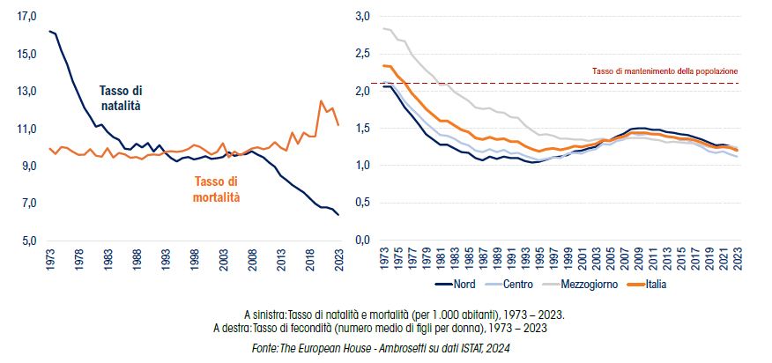
TASSO DI NATALITÀ E NUMERO DI FIGLI PER DONNA
Nel 2023, con appena 379.000 nascite, l’Italia ha registrato l’ennesimo minimo storico, l’undicesimo consecutivo a partire dal 2013.
Il numero medio di figli per donna è così diminuito da 1,24 nel 2022 a 1,20 nel 2023, avvicinandosi al minimo storico di 1,19 figli registrato nel 1995.

Slide 9
Per quanto riguarda la salute
1 over-65 su 4 soffre di problemi sensoriali, come disturbi della vista, dell’udito o della masticazione, che non vengono completamente risolti nemmeno con l’uso di ausili come occhiali, apparecchi acustici o protesi dentarie.
Le malattie muscoloscheletriche sono un gruppo vario di patologie a carico dell’apparato osteoarticolare, tra le principali cause di dolore cronico e disabilità nel mondo.
Per approfondimenti si veda The European House Ambrosetti, Meridiano Sanità, 2024

Slide 10
Per quanto riguarda la salute
In Italia le malattie cardio, cerebro e vascolari rappresentano una delle principali cause di disabilità.
Queste patologie si concentrano tra le fasce più anziane della popolazione, con una prevalenza che supera il 50% della popolazione a partire dalla fascia d’età 70-74 e raggiunge quasi il 60% tra la popolazione di età superiore agli 85 anni.
Per approfondimenti si veda The European House Ambrosetti, Meridiano Sanità, 2024

Slide 11
Per quanto riguarda la salute
Complice l’invecchiamento della popolazione, l’incidenza dei tumori risulta essere in aumento: erano state infatti 376.600 le nuove diagnosi nel 2020, con un aumento del 4,9% in 3 anni.
Per approfondimenti si veda The European House Ambrosetti, Meridiano Sanità, 2024

Slide 12
Le malattie neurodegenerative
La malattia di Alzheimer è una patologia neurodegenerativa a decorso cronico e progressivo che causa un deterioramento irreversibile delle principali funzioni cognitive (ragionamento, memoria, linguaggio).
L’ISS stima che circa 2 milioni di persone siano affette da demenza o da un disturbo cognitivo lieve, coinvolgendo 4 milioni di familiari nella gestione della malattia. Circa la metà di questi sarebbero malati di Alzheimer.
L’incidenza nel 2021 si attesta a 415 nuovi casi ogni 100.000 abitanti
Secondo una stima del 2023, il costo nazionale di Alzheimer e altre demenze risulta essere intorno a 15,6 miliardi di euro annui, 80% dei quali sono costi a carico delle famiglie.
Per approfondimenti si veda The European House Ambrosetti, Meridiano Sanità, 2024

Slide 13
Le malattie neurodegenerative
Il Morbo di Parkinson è una sindrome neurodegenerativa progressiva che altera il controllo dei movimenti e dell'equilibrio. I sintomi, sia motori che non motori, comprendono disturbi vegetativi, viscerali e cognitivi, con un impatto significativo sulla qualità di vita e sul benessere dei pazienti.
In Italia, il Morbo di Parkinson colpisce circa 250.000 persone, rendendola la seconda malattia neurodegenerativa più diffusa dopo l'Alzheimer, con una previsione di raddoppio dei casi nei prossimi 15 anni, contestualmente all’invecchiamento della popolazione.
L'incidenza annuale è di circa 6.000 nuovi casi, con gli uomini che risultano colpiti da 1,5 a 2 volte più frequentemente rispetto alle donne.
Il costo medio annuo per paziente con Parkinson a carico del Servizio Sanitario Nazionale oscilla tra 3.500 e 4.800 euro, mentre quello a carico del paziente varia tra 1.500 e 2.700 euro. Il costo complessivo per la società si aggira tra i 10.000 e i 17.000 euro all'anno.
Per approfondimenti si veda The European House Ambrosetti, Meridiano Sanità, 2024

Slide 14
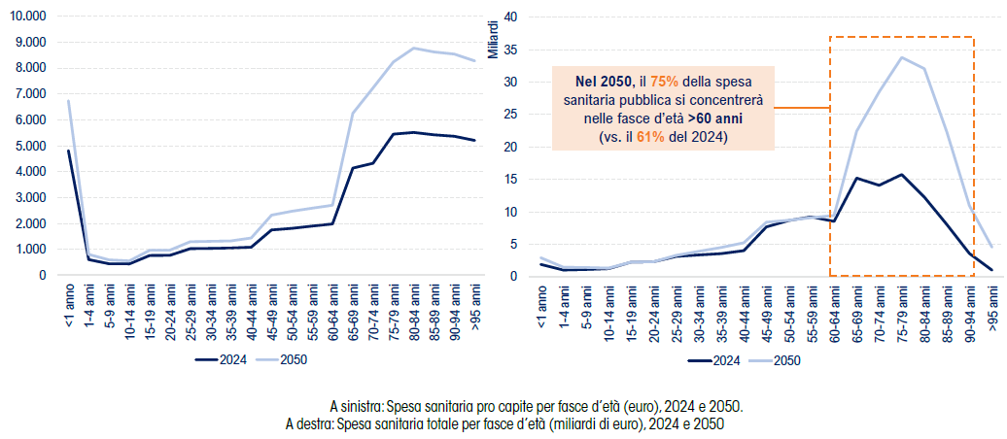
SPESA SANITARIA
Si prevede che la maggior parte della spesa sanitaria totale (75%) sarà concentrata tra i cittadini di 60 anni e oltre.

Slide 15
LA NON AUTOSUFFICIENZA… …COMPORTA DELLE SCELTE
Residenze sanitarie assistenziali (RSA)
Assistenza domiciliare
Cura diretta da parte di familiari e affetti vicini

Slide 16
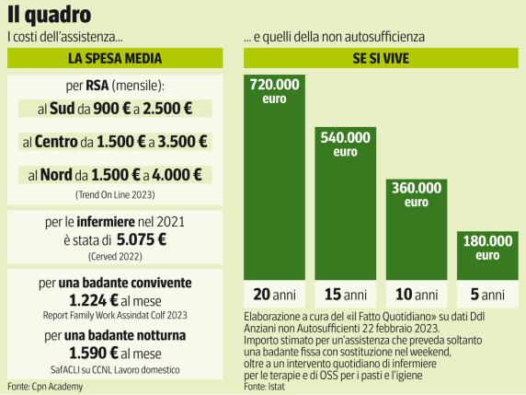
Alcuni importi

Slide 17
La pianificazione finanziaria
È FONDAMENTALE:
La prevenzione
Alcuni studi suggeriscono che ogni euro speso in prevenzione genera un ritorno di 14 euro per l’economia della salute e dell’assistenza sociale.

Slide 18
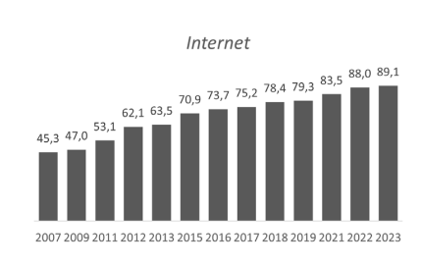
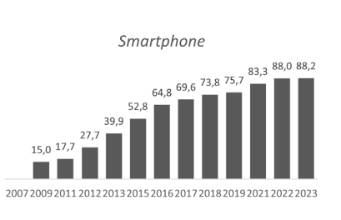
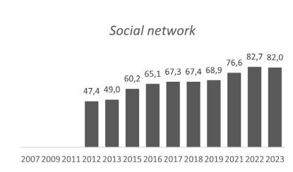
Intanto…
Gli anziani sono meno soli …
… ma sono sempre più vittime di truffe online
Fonte: Censis, 19° Rapporto Comunicazione

Slide 19
La Silver economy
La Commissione Europea identifica la Silver Economy come “l’insieme delle attività economiche che rispondono ai bisogni delle persone con 50 o più anni di età, inclusi anche i prodotti e servizi di cui queste persone usufruiscono direttamente e l’ulteriore attività economica che questa spesa genera”.
Per approfondimenti si veda Itinerari Previdenziali

Slide 20
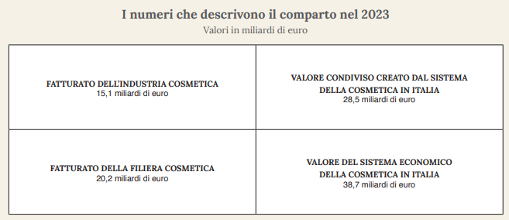
LA CREAZIONE DI VALORE
Fonte: Cosmetica Italia, Rapporto Annuale 2024

Slide 21
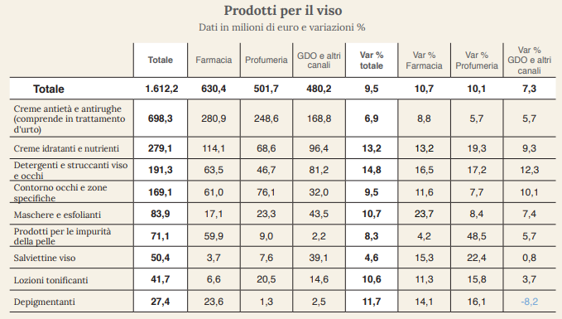
LA CREAZIONE DI VALORE
Fonte: Cosmetica Italia, Rapporto Annuale 2024

Slide 22
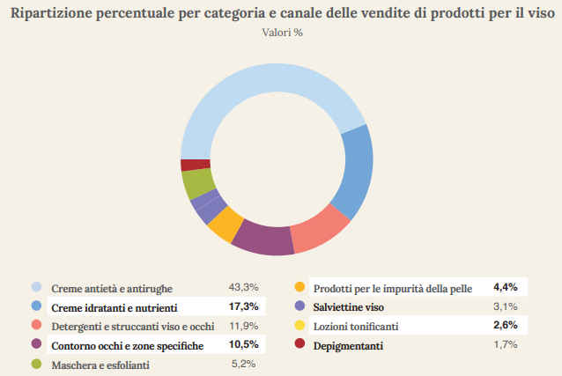
LA CREAZIONE DI VALORE
Fonte: Cosmetica Italia, Rapporto Annuale 2024

Slide 23
Grazie
"La vita bene spesa lunga è"
Leonardo da Vinci
segreteria@assoretiformazione.it
assoretiformazione.it

